Slide 1


Здравствуйте, дорогие и многоуважаемые ветераны Великой Отечественной Войны.
Спасибо Вам огромное за победу, за то, что я живу не зная войны и горя, которое довелось перенести Вам в Ваши годы. Спасибо за чистое и светлое небо над головой. Я горжусь жить в стране победителей. Я горжусь своими предками, дедушками, которые воевали с Вами плечом к плечу. Вы победители!. Для всего нашего поколения вы не просто победители – вы пример для подражания. Пример мужества, смелости, храбрости, доблести и отваги. Вы подарили нам жизнь, и мы за это Вам безмерно благодарны. Страшно подумать, через какие муки и страдания вам пришлось пройти. Сколько пролить крови и слез, сколько товарищей Вы потеряли в бою, и сколько из них умерло у Вас на руках. Вы – пример для всех ребят, будущих и нынешних солдат. Именно на Вас нужно равняться. Именно Вам нужно подражать и брать пример. Дай Бог Вам здоровья и прожить еще немало лет зная, что Вас помнят, о Вас не забыли, и о Вас будут говорить еще следующие поколения. И неважно, сколько еще пройдет лет, память о Вас всегда будет жить в наших сердцах.
Спасибо Вам ветераны!

Slide 2

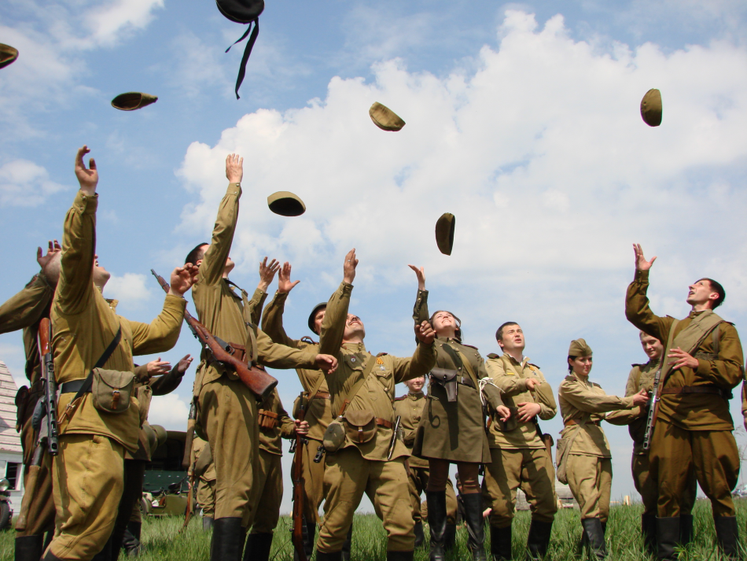

С праздником Великой Победы!

